Slide 1
マタイ １１話
かんりょうした
ヨハネ１９：３０

Slide 2
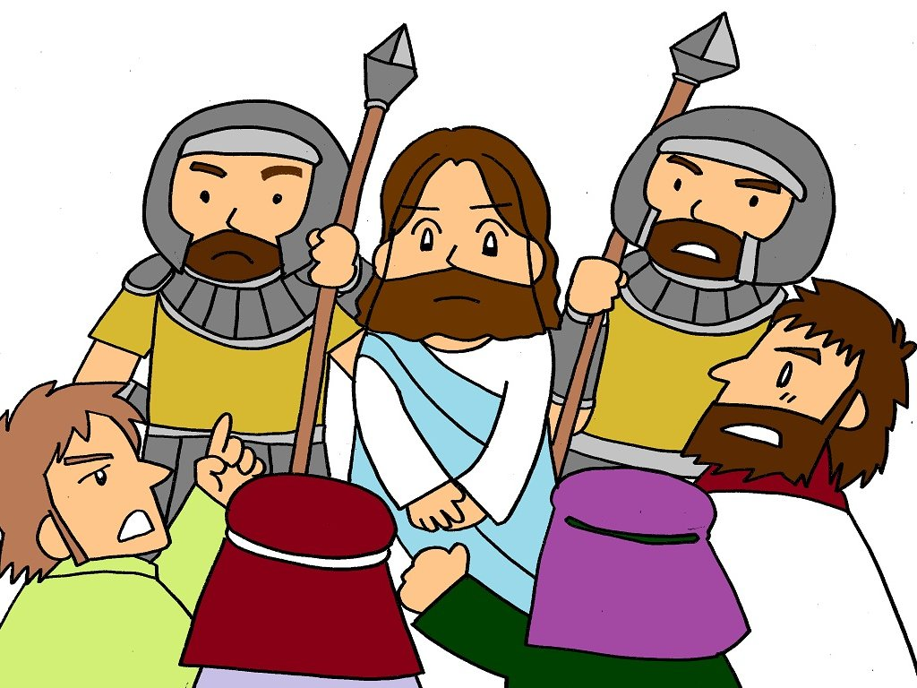

Slide 3
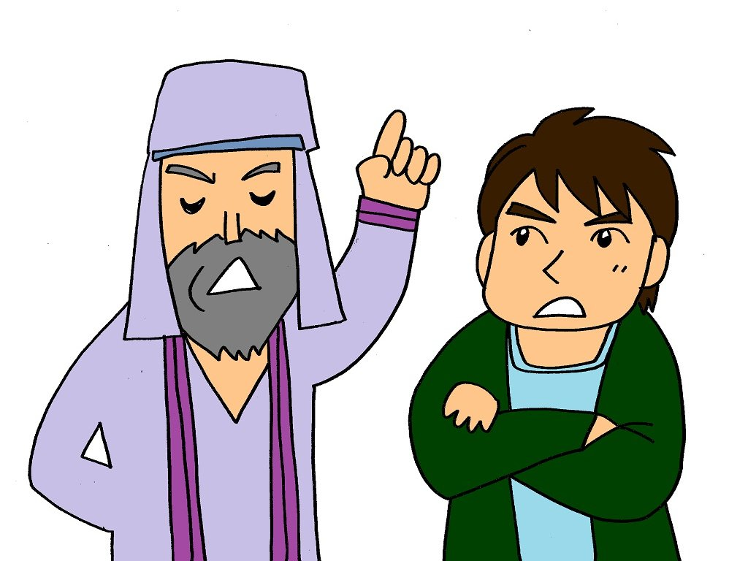

Slide 4
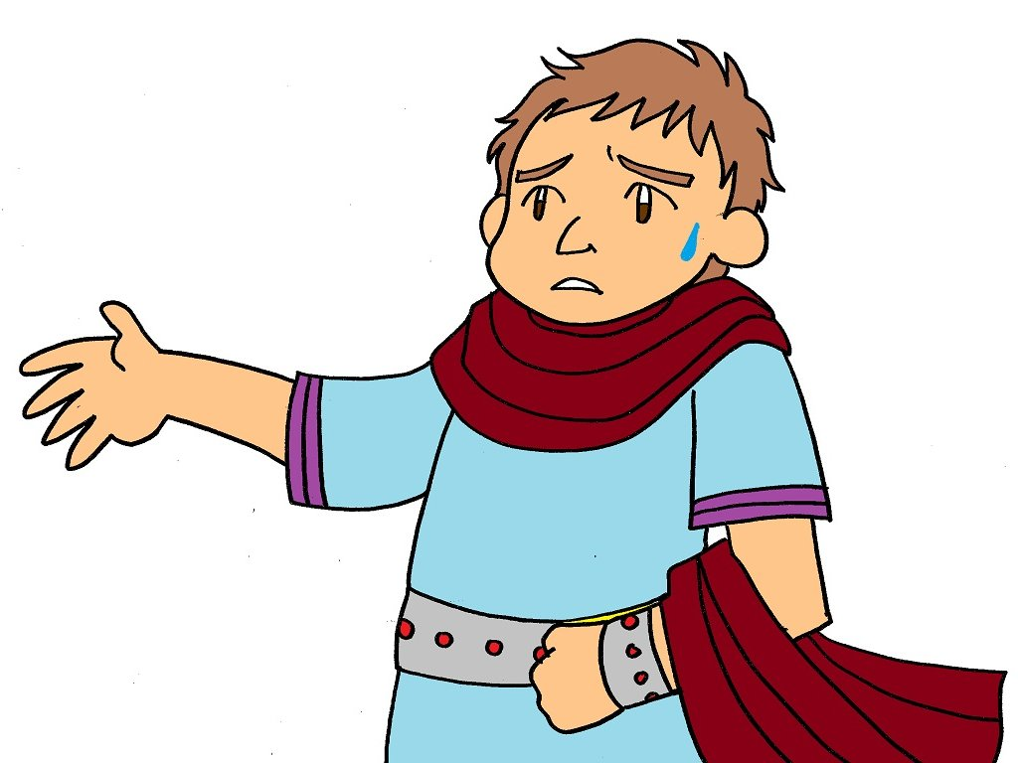

Slide 5
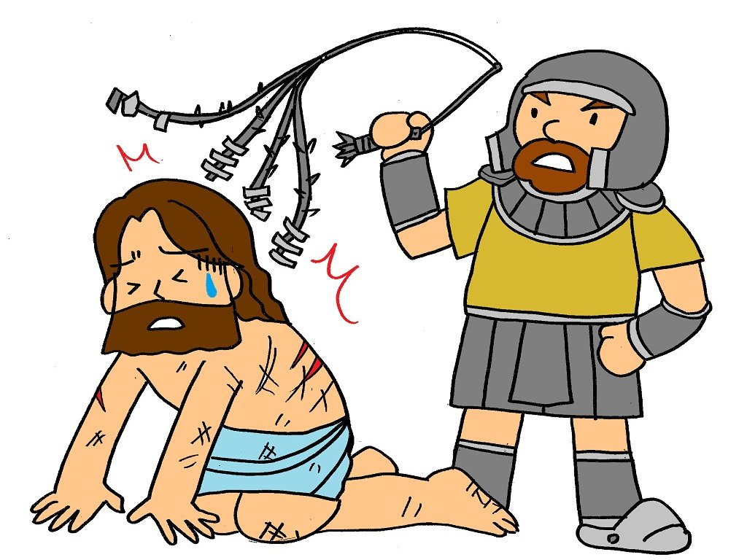

Slide 6
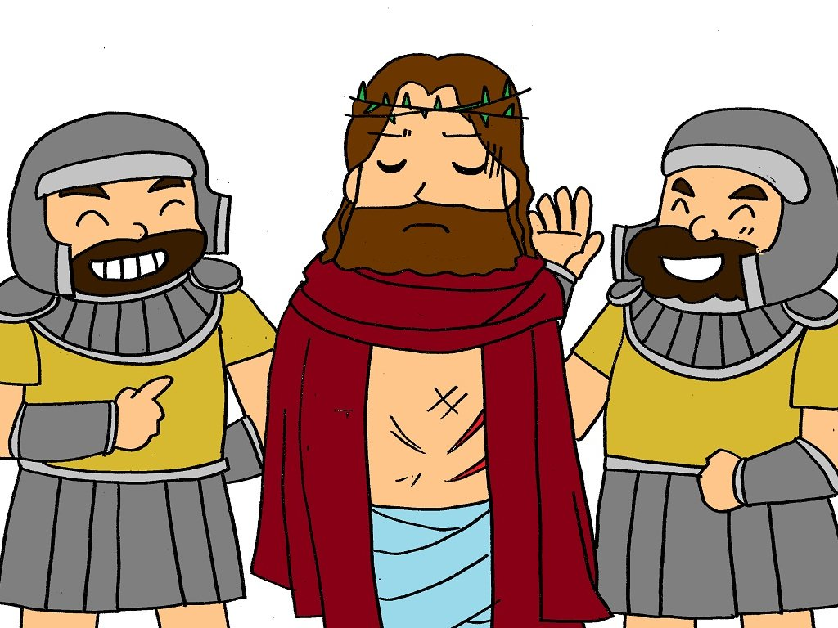

Slide 7
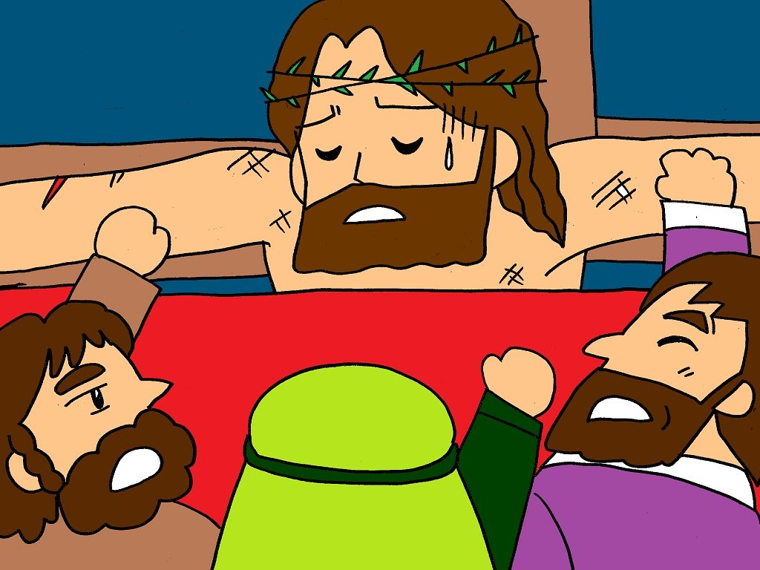

Slide 8
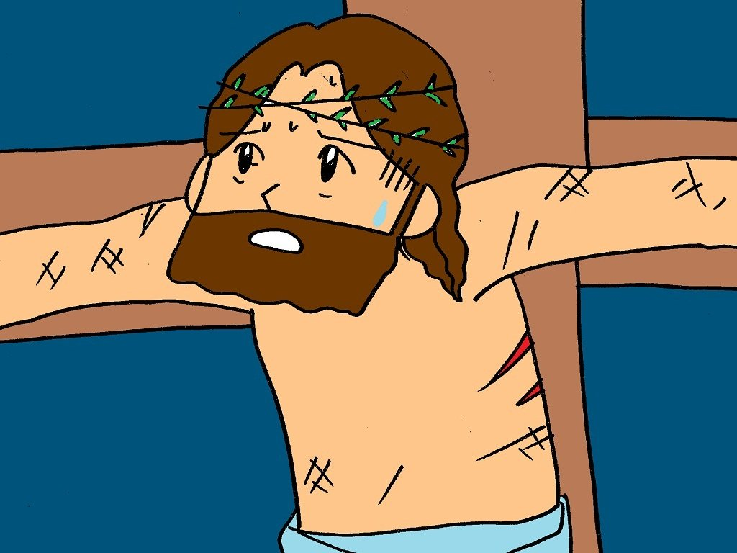

Slide 9
かんりょうした

Slide 10
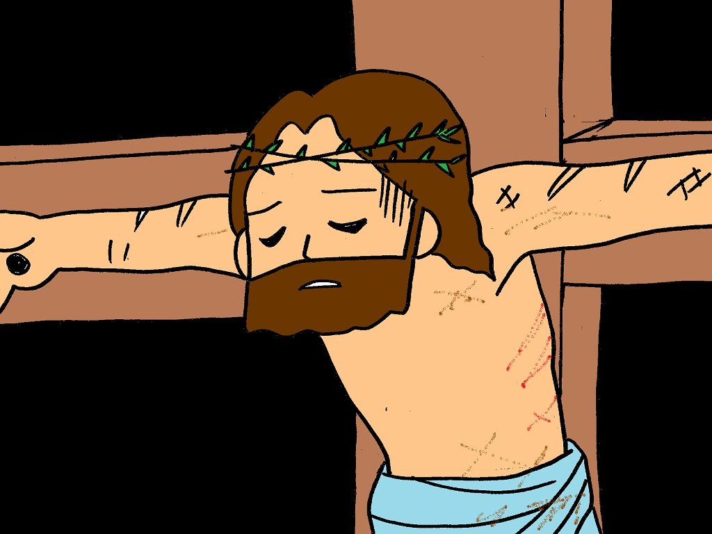

Slide 11
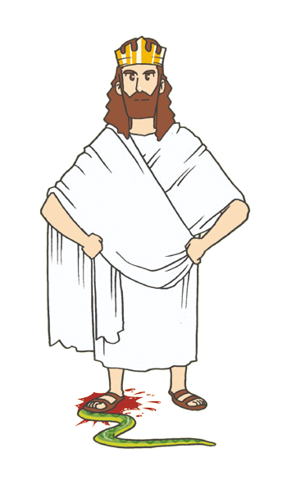
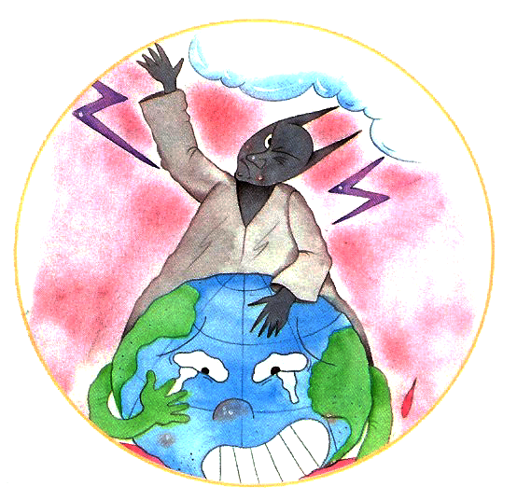
サタン
Notes:
最後まで滅びの中にに引っ張っていくサタン

Slide 14
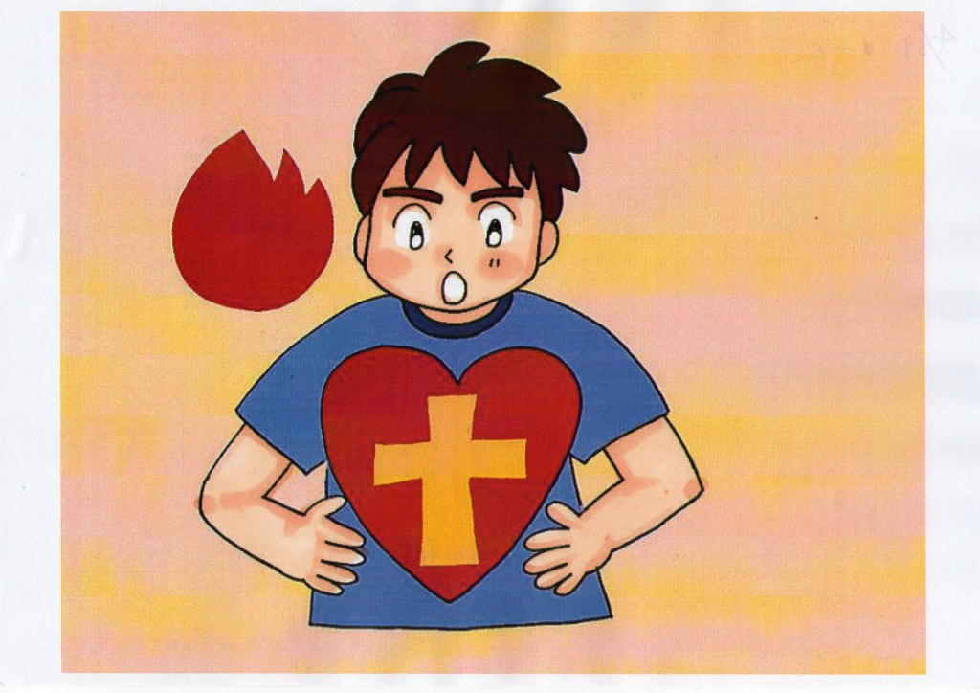
せいれいさま！
Notes:
． 聖霊はイエス様を信じるすべての人々の内に住んでおられます Ｃ． イエス様を信じた人は神様のものであってもはや自分自身のものではありません

Slide 15
きじゅん
みことば
わたしのかんがえ

Slide 16
あんしょうせいく NO４
（ヨハネ１９しょう３０せつ）
イエスは、すいぶどうしゅを
うけられると、「かんりょうした。」
といわれた。そして、あたまをたれて、れいをおわたしになった。

Slide 17
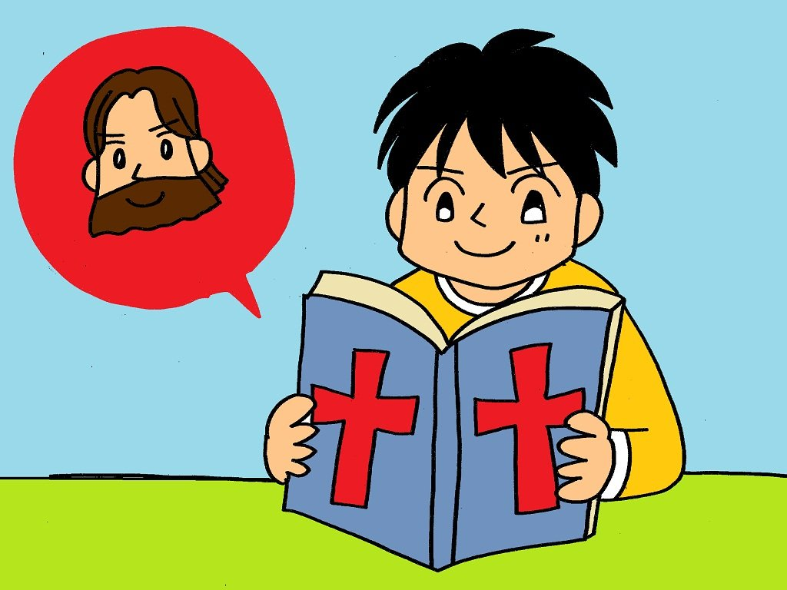

Slide 18
せいれいさまが
ともいることをかんしゃます
せいれいさま たすけてください
せいれいさま みたしてください
せいれいさま
イエスのしょうにんとしてください

